Slide 1



Slide 2
Etape développement de méthode sur échantillon inconnu
Choix de l’éluant : Biblio + test influence concentration en sel ou type sel
-> Vérification de la forme du pic : déformé non gaussien veut dire souvent que l’éluant n’est pas adapté
-> Taux de recouvrement faible : échantillon colle sur la membrane, il faut peut-être ajouter du sel pour écranter les charges
-> Masse molaire ≠ en changeant d’éluant : agrégation ou destabilisation des objets
-> temps de retention et taille ≠ en changeant d’éluant : objet + ou – recroquevillé sur lui-même

Slide 3
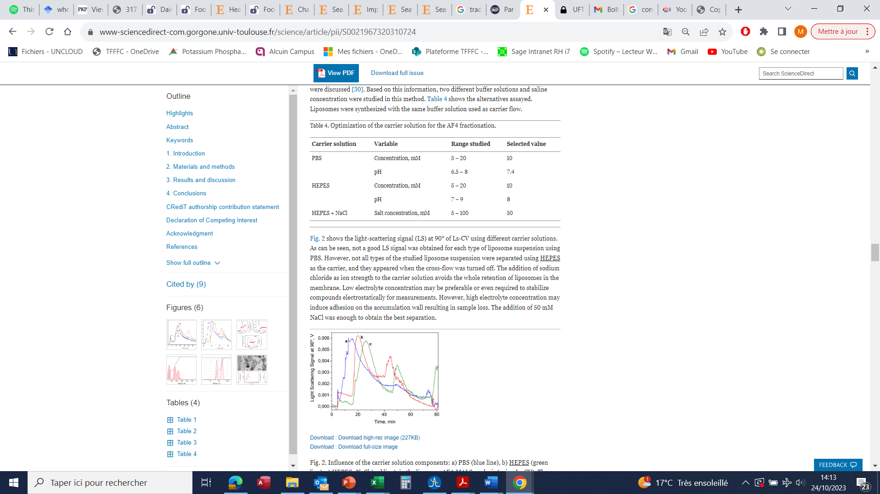
Exemples Influence du solvant
Liposomes
Fig. 2. Influence of the carrier solution components: a) PBS (blue line), b) HEPES (green line), c) HEPES+NaCl (red line), in the liposome AF4-MALS analysis (using Ls-CV). The fractogram shows the light-scattering signal at 90° of the entrapped liposomes versus the elution time. (Each color line shows the used carrier)
Ángela Écija-Arenas and al (2021)

Slide 4
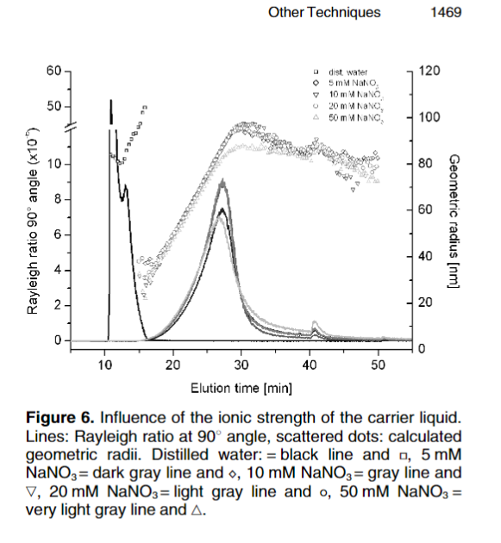
Liposomes
Hupfeld and al (2009)
Quand sel=0mM : charge non écranté et Potentiel Zeta très fort et négatif -> objets très repoussés de la membrane, elution très rapide

Slide 5
Exemples Influence du solvant
Fractogramme des caséines micellaires natives (concentration) avec l'utilisation de différents éluants
Micelles se déstabilisent quand on n’ajoute pas de calcium dans l’éluant
-> Ponts calciques qui maintiennent la micelle se dissocient

Slide 6
Etape développement de méthode sur échantillon inconnu
2) Choix du canal (LC ou SC)
- Canal LC : plus grand temps de retention et meilleure séparation
- Canal SC : meilleure résolution et pic moins larges car – de dilution

Slide 7
Etape développement de méthode sur échantillon inconnu
3) Choix de la quantité injectée
- Si échantillons globulaire (protéines), ou assez compactes ou sphériques : on peut injecter entre 10 et 50ug, voir 100ug si c’est très petit et qu’on veut calculer la taille
- Si grandes chaînes de polymère qui s’enchevêtrent : il faut injecter très dilué <0,1mg/ml et des faibles quantités <5ug -> mais problème pour détecter (aide module DCM Wyatt)
- Il faut faire attention à ne pas agréger artificiellement en injectant trop de quantité : faire des tests et regarder l’évolution de la taille et Mw

Slide 8
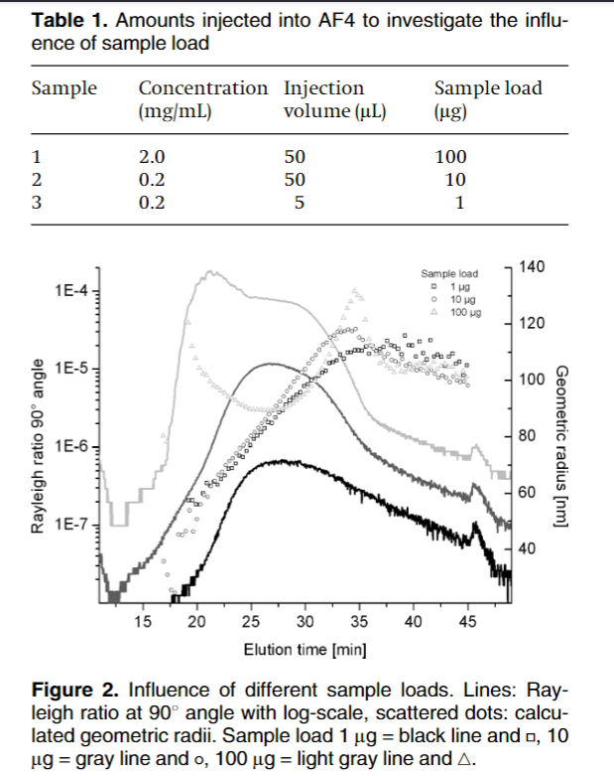
Influence de la quantité de matière injectée
Liposomes
Quand trop de matière injectée : Rayons + grands -> agrégation artificielle
Hupfeld and al (2009)

Slide 9
Etape développement de méthode sur échantillon inconnu
4) Choix du cross-flow
- Si très polydisperse et distribution en continuum : Décroissance exponentielle
- Si petits objets et/ou pics monodisperse (ex : BSA) : plateau isocratique
- Si mélange 1 population très petit objets + 1 population très gros objets : plateau isocratique au début pour éluer les petits et descente exponentielle ensuite pour éluer les gros objets
Attention : si trop grand cross-flow -> taux de recouvrement peut baisser car les objets sont plaqués contre la membrane

Slide 10
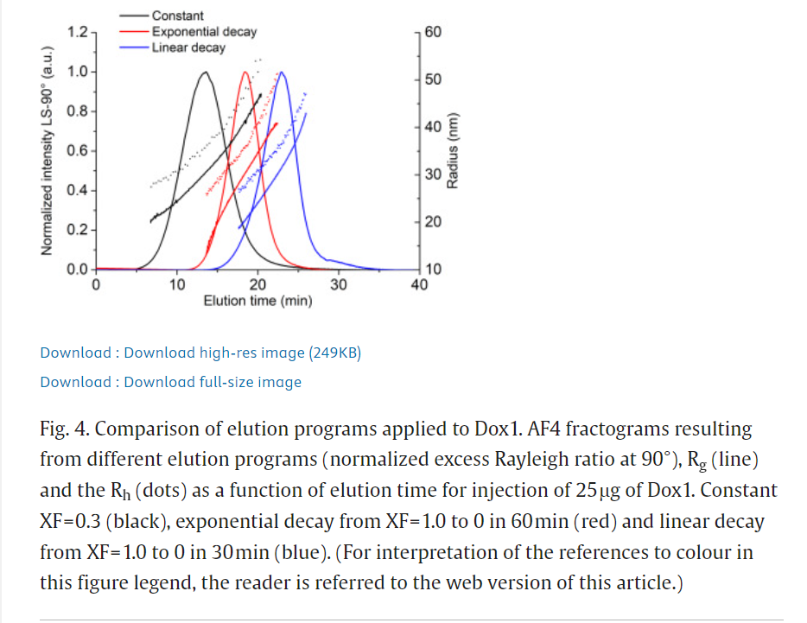
Influence du Cross-Flow
Liposomes
J. Parot (2020)

Slide 11
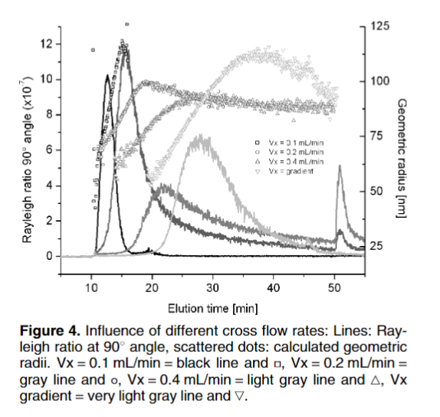
Influence du Cross-Flow
Liposomes
Quand objets très polydisperse : on préfère une exponentielle à une isoforce car pic “traîne” moins
Hupfeld and al (2009)

Slide 12
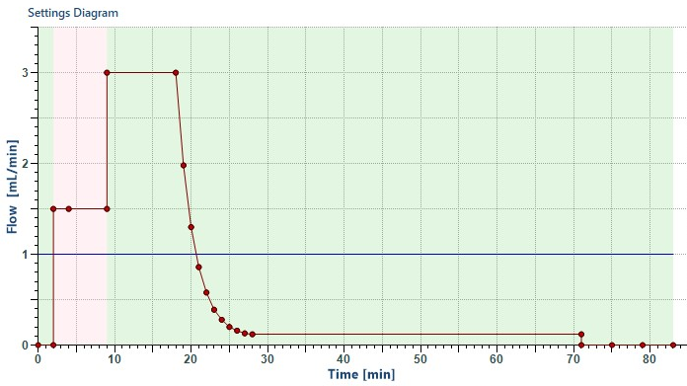
Influence du Cross-Flow
Micelles caséines + protéines sériques
Signal Refractomètre

Slide 13
Etape développement de méthode sur échantillon inconnu
5) Vérificaction du taux de recouvrement
Il faut verifier que tout ce qu’on injecte sort du canal :
- Soit on possède le dn/dc des échantillons dans l’éluant et dans ce cas astra calcule un taux de recouvrement en %
- Soit nous ne connaissons pas le taux de recouvrement et nous injectons l’échantillon sans cross-flow ni focus pour obtenir une aire d’un pic total et comparer avec l’aire de notre méthode AF4

Slide 14
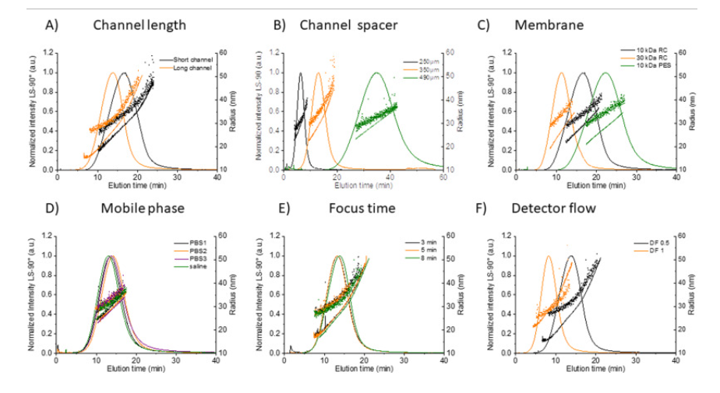
Liposomes
J. Parot (2020)
Fig. 6. Method optimization results for Dox1. Fractograms showing the elution trace (normalized excess Rayleigh ratio at 90°), R_{g} (line) and R_{h} (dots) versus elution time for injection of 25 μg Dox1, constant XF = 0.3 and varying A) channel length (black: short channel, orange: long channel, B) channel spacer (black: 250 μm, orange: 350 μm, green:490 μm), C) membrane (black: RC 10 kDa, orange RC 30 kDa, green: PES 10 kDa) D) mobile phase (green: isotonic saline = NaCl 0.9%, black: PBS from Lonza (PBS1), orange: DPBS from Lonza (PBS2), purple: PBS from Hyclone (PBS3), E) focus time (black: 3 min, orange: 5 min, green: 8 min) and F) detector flow (violet: 0.5 mL/min, green: 1.0 mL/min) are reported. (For interpretation of the references to colour in this figure legend, the reader is referred to the web version of this article.

Slide 15
Etape développement de méthode sur échantillon inconnu
Si le taux de recouvrement est faible :
Savoir si les échantillons ne sédimentent pas au fond du vial (voir à l’oeil nu) en faisant une injection directe sans cross flow ni focus : si oui agiter avant injection ou ajouter des détergeant dans l’éluant (FL70)
Savoir si les échantillons ne passent pas à travers la membrane car trop petit : faire une injection directe sans canal et comparer l’aire avec canal : si oui diminuer la porosité de la membrane, le cross-flow ou faire du frit-inlet
3) Si les échantillons sont perdus sur la membrane :
Diminuer la force de Cross-flow et/ou de focus
Travailler en exponentielle sans plateau au début
Changer la nature de la membrane : RC, PES ou PP (polypropylene)*
Changer la nature de l’éluant : + ou – de sels ou nature des sels
Faire du frit-Inlet

Slide 16
Etape développement de méthode sur échantillon inconnu
Si mauvaise separation des pics :
Augmenter force cross-flow et/ou focus
Augmenter taille spacer pour augmenter les temps de retention
Augmenter la taille du canal
Diminuer la quantité injectée pour augmenter la résolution

Slide 17
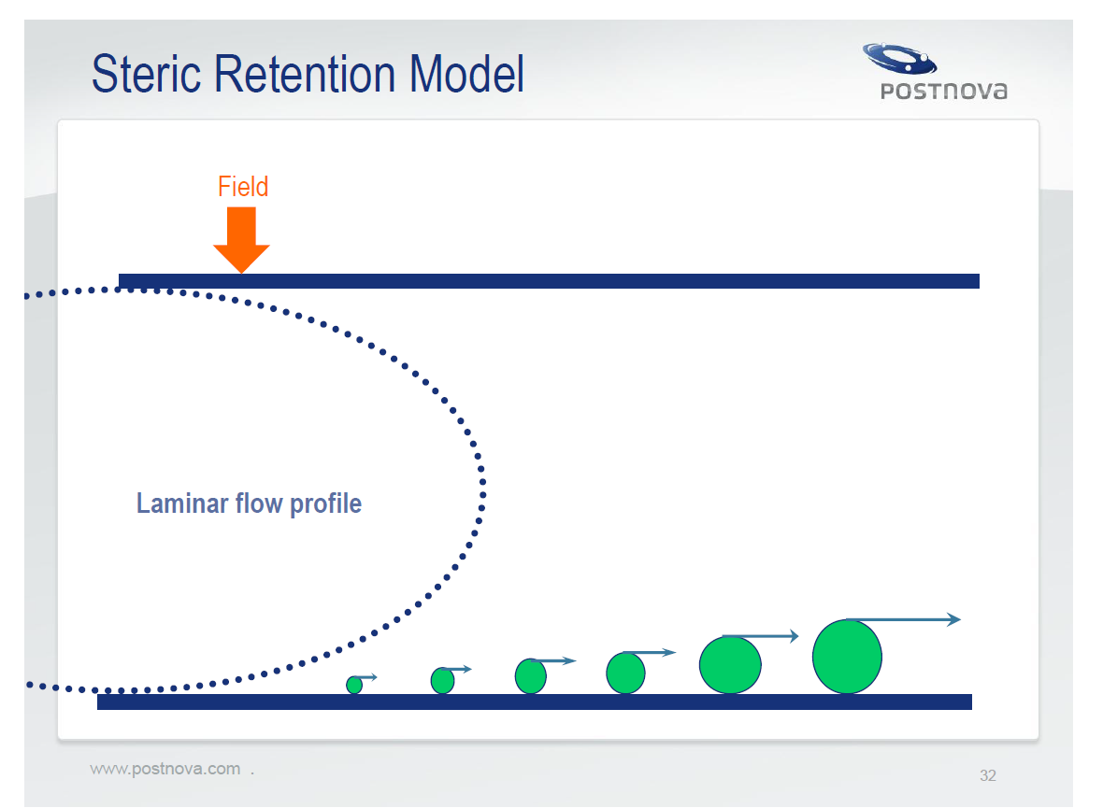
Mode stérique

Slide 18
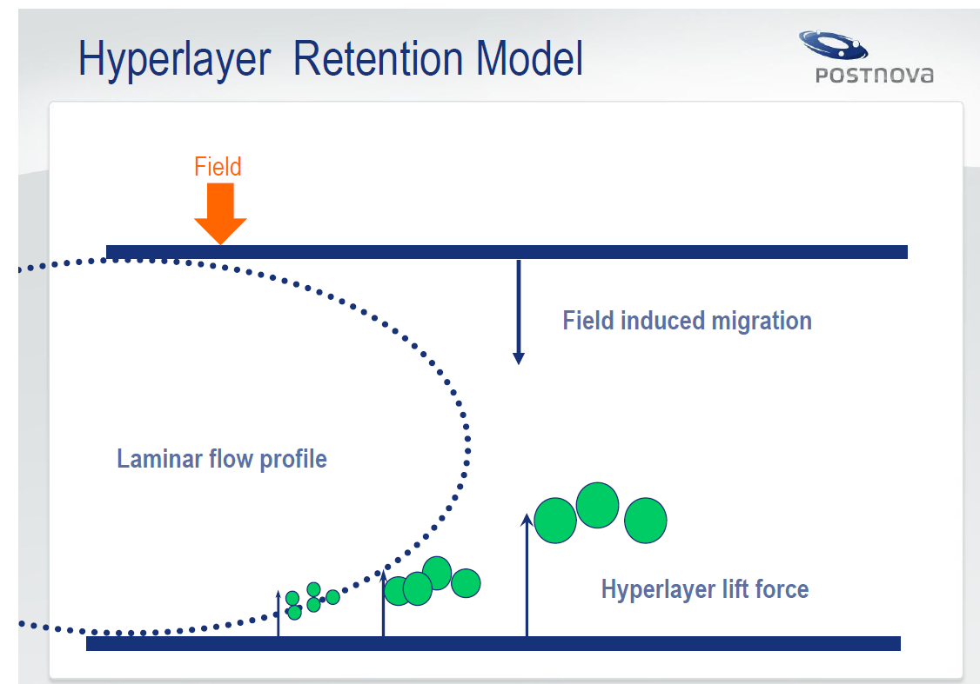
Mode hyperlayer

Slide 19
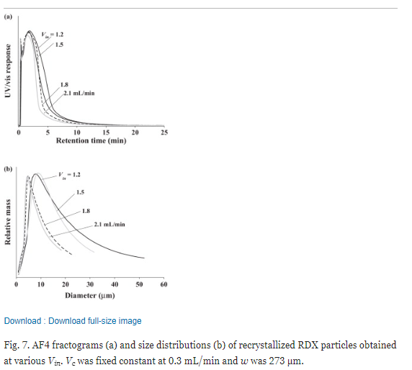
Mode stérique et cross-flow
En mode stérique l’augmentation du cross-flow ne fait pas augmenter le temps de retention
Il le fait même diminuer
Dou and al (2013)

Slide 20
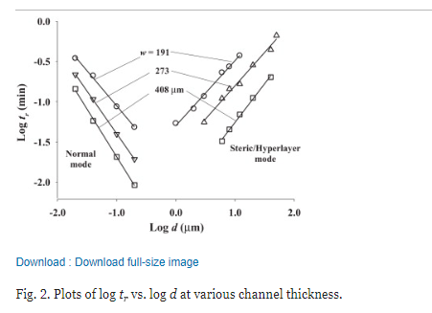
Mode stérique et spacer
Le point d’inversion augmente avec le spacer
-> On privilégie un grand spacer pour rester en mode normal

